Slide 1
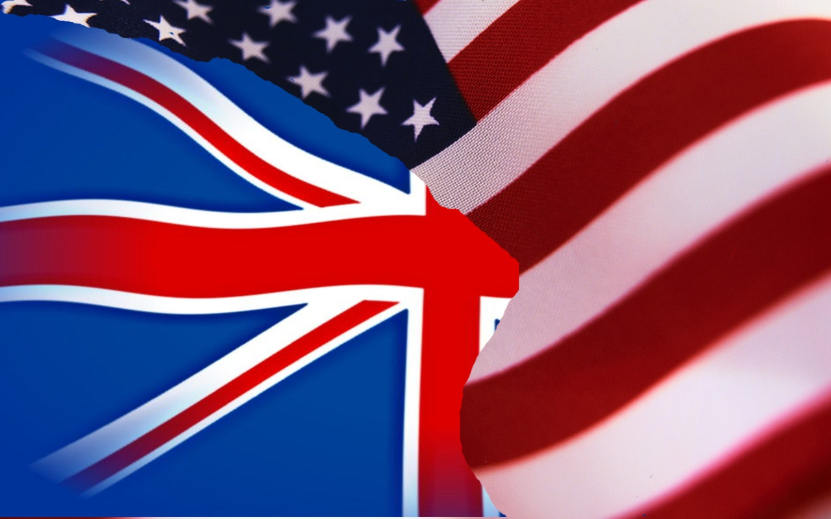
Volební právo a ústavní systém
v Anglii a v USA
porovnání vývoje

Slide 2



Horní sněmovna
Dolní sněmovna
Volební právo od roku:
1867
1885
1916
1918
Král
V roce 1789 měla volební právo pouze 2% dospělých
Korunní princ
Šlechta, duchovenstvo, bohatí měšťané
Měšťané, obchodníci, sedláci,
nájemci (pachtýři), řemeslníci, úředníci,
Služebná čeleď, námezdní dělníci, chudina
ŽENY

Slide 3
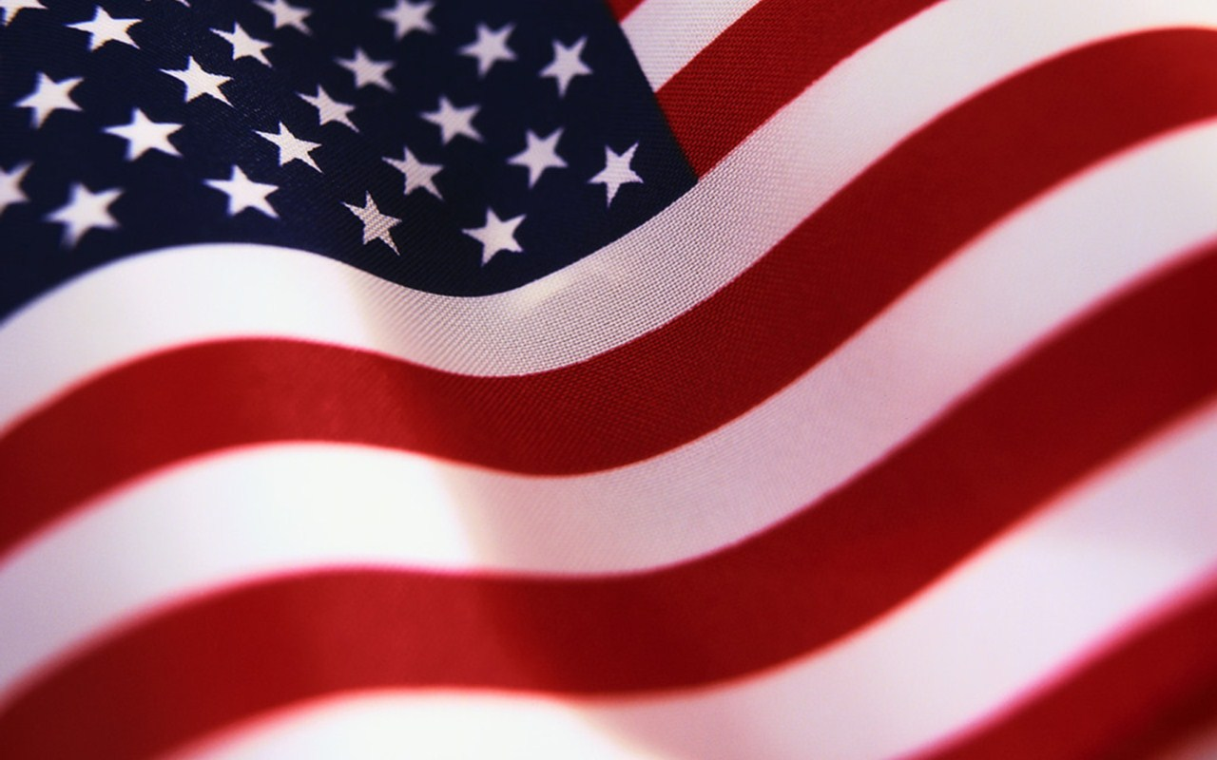

President
Senát
Sněmovna reprezentantů
Volební právo mělo v roce 1789 cca. 10% dospělých
vicepresident
volitelé
Jednotlivé unijní státy
Volební právo od :
Majetní Občané
dělníci, čeleď, nový přistěhovalci
svobodní černoši, Indiáni
1830
Nemajetní
Ženy
1920
1870
Otroci

Slide 4
Zjisti, které prvky převzali Američané z anglické ústavy
a co změnili.
Jak lze dokázat, že je ústava demokratická?
Posuď z tohoto úhlu pohledu oba ústavní systémy.
Diskutuj o tomto problému s učitelem
Hmmmm ??

